Slide 1

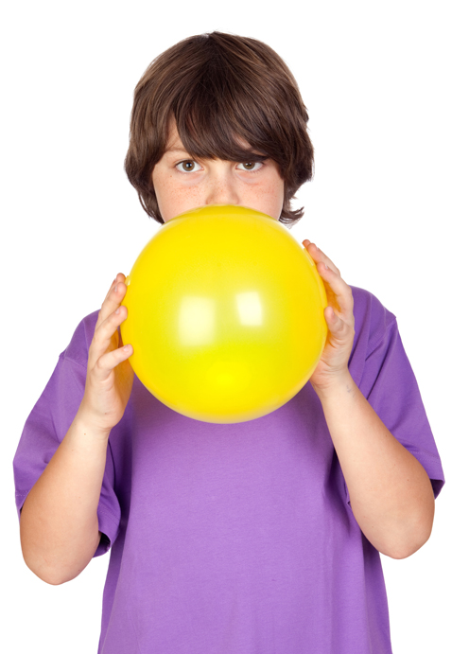

Unidade 6
Estrutura e funcionamento do sistema respiratório humano

Slide 2

Completa corretamente cada frase.

Slide 3
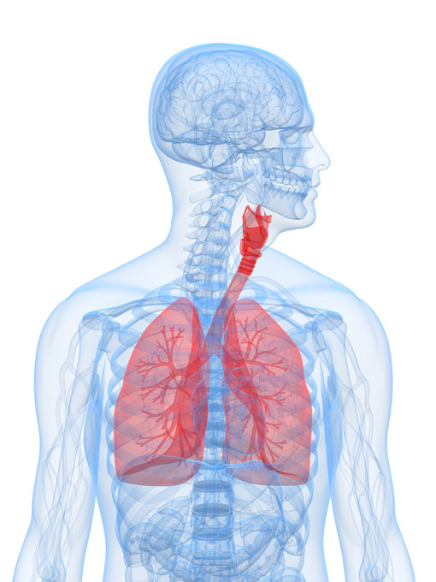
1. O sistema respiratório humano está organizado em duas partes: _______________ e pulmões.

Slide 4
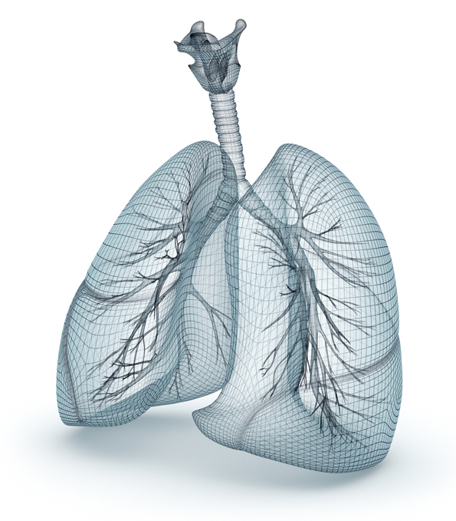
2. O pulmão direito é _____________ do que o pulmão esquerdo.

Slide 5
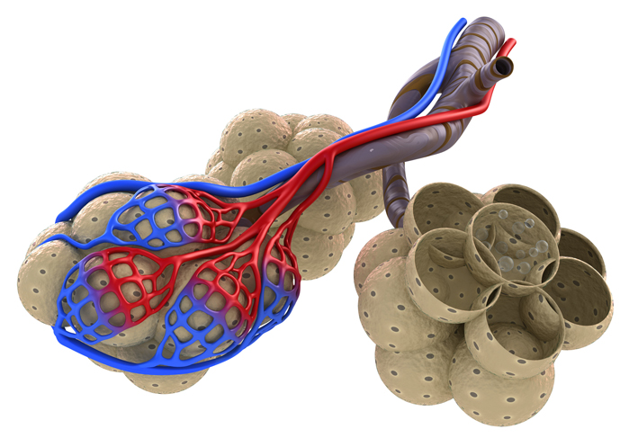
3. Os alvéolos pulmonares estão situados na terminação dos _______________.

Slide 6
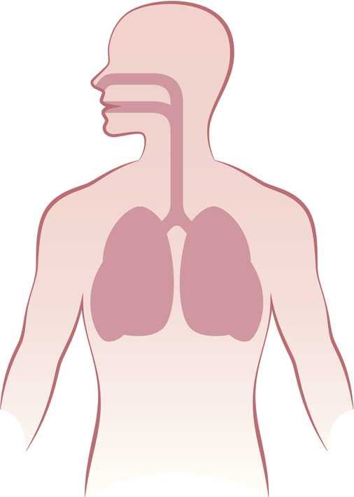
4. A _______________ é o processo de entrada e saída do ar que permite a renovação do ar nos pulmões.

Slide 7
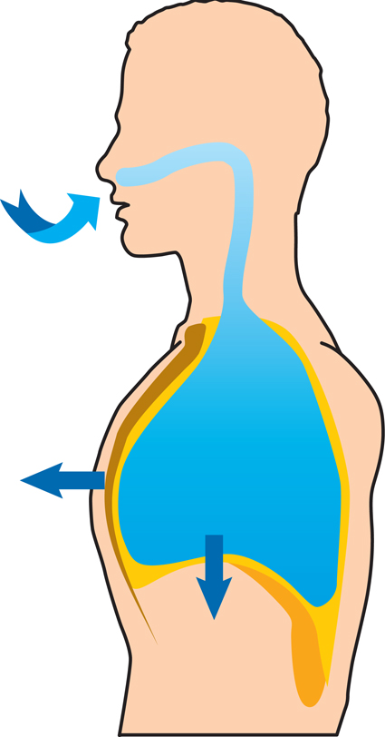
5. Na inspiração, o volume da caixa torácica ____________.

Slide 8
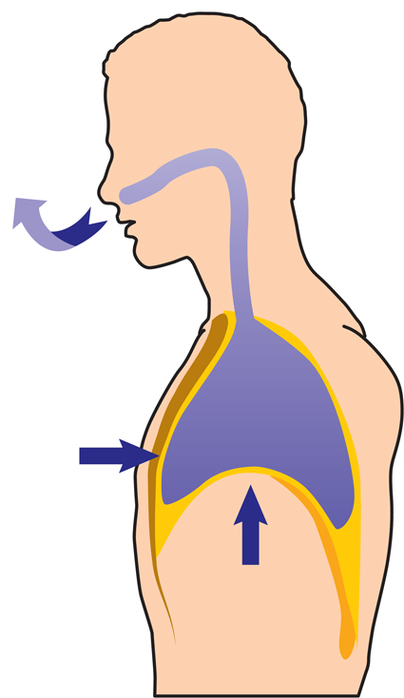
6. Na expiração, a pressão no interior dos pulmões é ____________ do que a pressão atmosférica.

Slide 9
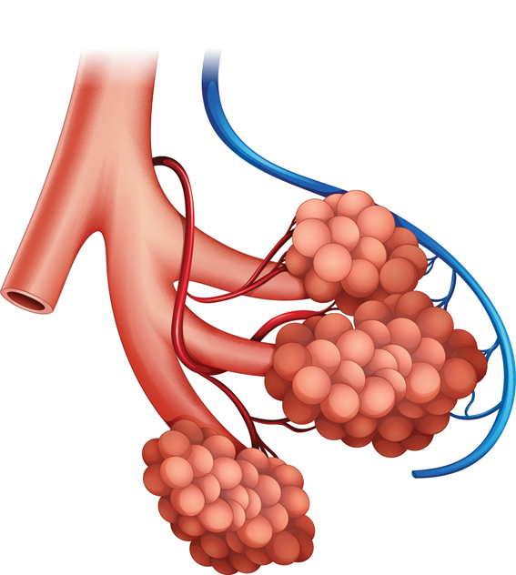
7. Os alvéolos pulmonares têm paredes muito finas e húmidas envolvidas por ____________.

Slide 10
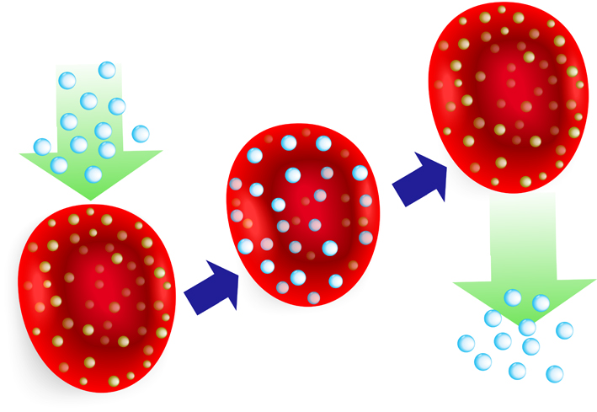
8. O sangue transporta o oxigénio até ____________.

Slide 11
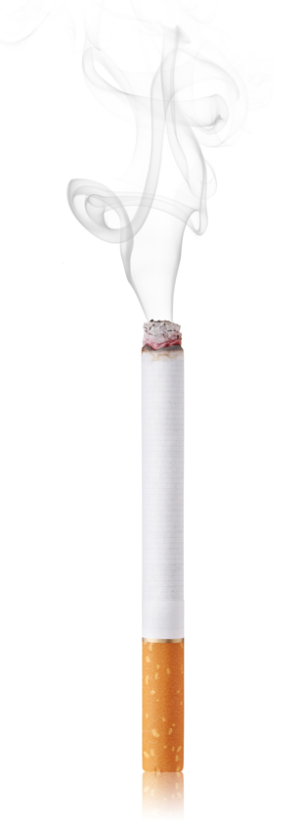
9. Entre as causas mais frequentes de doenças respiratórias estão o fumo do tabaco e a _________________.

Slide 12

10. Para manter o equilíbrio do sistema respiratório, devemos: não fumar, praticar exercício físico e atividades ao ar livre e evitar ____________.

Slide 13
Correção
Cada resposta correta vale 1 ponto.

Slide 14
1. O sistema respiratório humano está organizado em duas partes: vias respiratórias e pulmões.

Slide 15
2. O pulmão direito é maior do que o pulmão esquerdo.

Slide 16
3. Os alvéolos pulmonares estão situados na terminação dos bronquíolos.

Slide 17
4. A ventilação pulmonar é o processo de entrada e saída do ar que permite a renovação do ar nos pulmões.

Slide 18
5. Na inspiração, o volume da caixa torácica aumenta.

Slide 19
6. Na expiração, a pressão no interior dos pulmões é maior do que a pressão atmosférica.

Slide 20
7. Os alvéolos pulmonares têm paredes muito finas e húmidas envolvidas por capilares sanguíneos.

Slide 21
8. O sangue transporta o oxigénio até às células.

Slide 22
9. Entre as causas mais frequentes de doenças respiratórias estão o fumo do tabaco e a poluição do ar interior.

Slide 23
10. Para manter o equilíbrio do sistema respiratório, devemos: não fumar, praticar exercício físico e atividades ao ar livre e evitar ambientes poluídos.

